Slide 1


第二章 2.4 圆的方程
2.4.1 圆的标准方程

Slide 2
课标要求
1.回顾确定圆的几何要素，在平面直角坐标系中，探索并掌握圆的标准方程.
2.会根据已知条件求圆的标准方程.

Slide 3

引入
古朗月行(节选)
唐 李白
小时不识月，呼作白玉盘.
又疑瑶台镜，飞在青云端.
月亮，是中国人心目中的宇宙精灵，古代的人们在生活中崇拜、敬畏月亮，在文学作品中也大量描写，如果把天空看作一个平面，月亮当作一个圆，那么我们如何确定月亮的方程呢？

Slide 4
内容索引
一、圆的标准方程
二、点与圆的位置关系
三、求圆的标准方程
课堂达标
课时精练

Slide 5
一
圆的标准方程

Slide 6
探究1 圆的定义是什么？确定一个圆需要哪些几何要素？
提示 平面内到定点的距离等于定长的点的集合叫做圆，有圆心和半径可以确定一个圆.
探究2 在平面直角坐标系中，给定圆心(a，b)和半径r(r>0)，你能推导圆的方程吗？

Slide 7
知识梳理
在平面直角坐标系中，我们称(x－a)²＋(y－b)²＝r²为圆的______方程，其中_________为圆心，r为______.
标准
(a，b)
半径

Slide 8
温馨提示
(1)当圆心在原点即A(0，0)时，方程为x²＋y²＝r².
(2)当圆心在原点即A(0，0)，半径长r＝1时，方程为x²＋y²＝1，称为单位圆.
(3)相同的圆，建立坐标系不同时，圆心坐标不同，导致圆的方程不同，但是半径是不变的.

Slide 9

例1
(链接教材P85练习1)写出下列圆的标准方程：
(1)圆心是(4，－1)，且过点(5，2)；
圆心为C(4，－1)，且过点(5，2)，
∴圆的标准方程为(x－4)²＋(y＋1)²＝10.

Slide 10
(2)圆心在y轴上，半径长为5，且过点(3，－4)；
设圆心为C(0，b)，
∴(4＋b)²＝16＝4²，
∴4＋b＝4或4＋b＝－4，
∴b＝0或b＝－8，
∴圆的标准方程为x²＋y²＝25或x²＋(y＋8)²＝25.

Slide 11

(3)求过两点C(－1，1)和D(1，3)，圆心在x轴上的圆的标准方程.
设圆心为M(a，0)，∵|MC|＝|MD|，∴(a＋1)²＋(0－1)²＝(a－1)²＋(0－3)²，

Slide 12
思维升华
1.利用(x－a)²＋(y－b)²＝r²可以直接写出圆心和半径，但要注意，如果r是参数，则半径为|r|，且r≠0.

Slide 13
思维升华
2.几种特殊位置的圆

Slide 14

训练1
若某圆的标准方程为(x－1)²＋(y＋5)²＝3，则此圆的圆心和半径分别为
√

Slide 15
(2)以两点A(－3，－1)和B(5，5)为直径端点的圆的标准方程是
____________________.
(x－1)²＋(y－2)²＝25

Slide 16
二
点与圆的位置关系

Slide 17
知识梳理
探究3 平面内的点与圆有哪几种位置关系？如何判定？
提示 分为点在圆外、点在圆上、点在圆内，可以用圆心与点的距离与圆的半径相比较判断位置.

Slide 18
知识梳理
圆C：(x－a)²＋(y－b)²＝r²(r>0)，其圆心为C(a，b)，半径为r，点P(x₀，y₀)，
位置关系 | 几何法：利用距离判断 | 代数法：利用方程判断
点在圆外 | d r | (x₀－a)²＋(y₀－b)² r²
点在圆上 | d____r | (x₀－a)²＋(y₀－b)² r²
点在圆内 | d r | (x₀－a)²＋(y₀－b)² r²
>
>
＝
＝
<
<

Slide 19
温馨提示
由点与圆的位置关系确定参数的范围时，可以根据点与圆的位置关系将方程中的等号变为“<”“>”或“＝”，还可以用点到圆心的距离与圆的半径的大小关系来求解.

Slide 20
例2
(1)(链接教材P83例1)点P(1，3)与圆x²＋y²＝24的位置关系是
A.在圆外 B.在圆内
C.在圆上 D.不确定
√
1²＋3²＝10<24，故P在圆内.

Slide 21
√

Slide 22
思维升华
判断点与圆位置关系的两种方法
(1)几何法：利用点到圆心的距离与半径比较大小.
(2)代数法：把点的坐标代入圆的标准方程比较式子两边的大小，并作出判断.

Slide 23
训练2
已知点A(1，2)不在圆C：(x－a)²＋(y＋a)²＝2a²的内部，求实数a的取值范围.
由题意，得点A在圆C上或圆C的外部，
∴(1－a)²＋(2＋a)²≥2a²，

Slide 24
三
求圆的标准方程

Slide 25
例3
(链接教材P84例3)求圆心在直线x－2y－3＝0上，且过点A(2，－3)，B(－2，－5)的圆的方程.
法一 (直接法) 设点C为圆心，
∵点C在直线x－2y－3＝0上，
∴可设点C的坐标为(2a＋3，a).
连接CA，CB.

Slide 27
∴弦AB的垂直平分线的方程为y＋4＝－2x，
即2x＋y＋4＝0.
又圆心是直线2x＋y＋4＝0与直线x－2y－3＝0的交点，

Slide 29
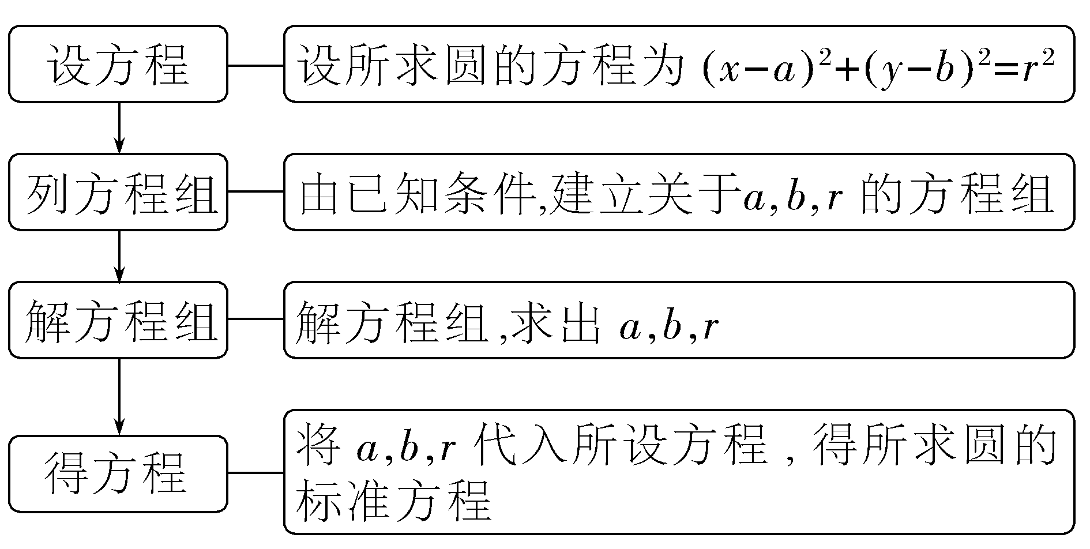
思维升华
1.待定系数法求圆的标准方程的一般步骤

Slide 30
思维升华
2.在利用几何性质求圆的方程时，有时用到中点坐标公式、两点间距离公式，有时还用到平面几何知识，如“弦的中垂线必过圆心”“两条弦的中垂线的交点必为圆心”等.

Slide 31
训练3
(1)已知圆E经过三点A(0，1)，B(2，0)，C(0，－1)，且圆心在x轴的正半轴上，则圆E的标准方程为
√
因为圆E经过点A(0，1)，B(2，0)，

Slide 33
(x－4)²＋(y＋3)²＝25

Slide 34
【课堂达标】

Slide 35
√

Slide 36
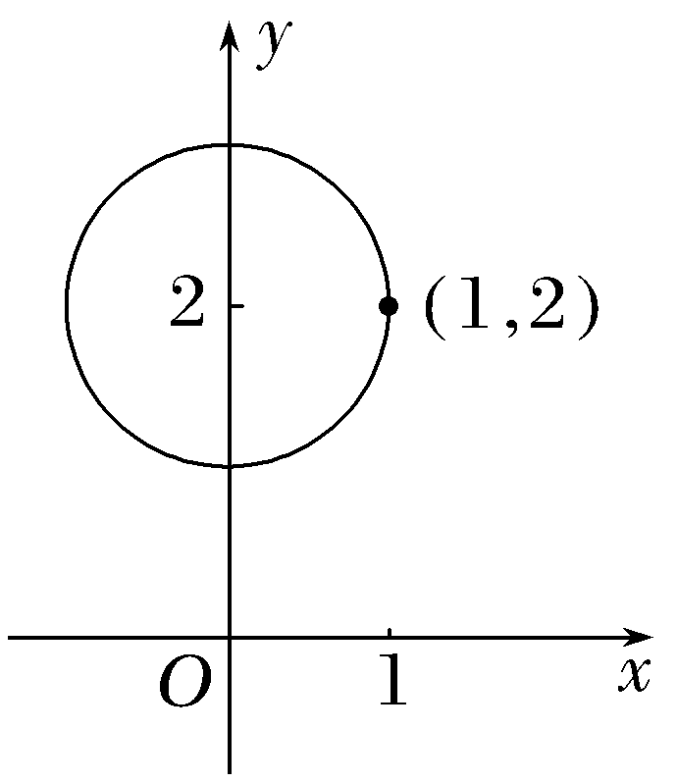
2.圆心在y轴上，半径为1，且过点(1，2)的圆的标准方程是
A.x²＋(y－2)²＝1 B.x²＋(y＋2)²＝1
C.x²＋(y＋3)²＝1 D.x²＋(y－3)²＝1
√
法一(直接法)
∴b＝2，∴圆的标准方程是x²＋(y－2)²＝1.
法二(数形结合法)
作图(如图)，根据点(1，2)到圆心的距离为1，易知圆心为(0，2)，
故圆的标准方程是x²＋(y－2)²＝1.

Slide 37
3.若点P(5a＋1，12a)在圆(x－1)²＋y²＝1的外部，则a的取值范围为
____________________________.
∵P在圆外，

Slide 38
4.已知直线l过圆x²＋(y－3)²＝4的圆心，且与直线x＋y＋1＝0垂直，则直线l的方程是_________________.
x－y＋3＝0
圆x²＋(y－3)²＝4的圆心为点(0，3)，
又因为直线l与直线x＋y＋1＝0垂直，
所以直线l的斜率k＝1.
由点斜式，得直线l的方程为y－3＝x－0，
化简得x－y＋3＝0.

Slide 39
【课时精练】

Slide 40
1.圆(x－2)²＋(y＋3)²＝11的圆心坐标是
A.(2，3) B.(－2，3)
C.(2，－3) D.(－2，－3)
√
由圆的标准方程(x－2)²＋(y＋3)²＝11，得圆心为(2，－3)，选C.

Slide 41
2.圆心在x轴上，半径为2，且过点(1，2)的圆的标准方程是
√
A.(x－1)²＋y²＝4 B.(x＋1)²＋y²＝4
C.(x＋2)²＋y²＝4 D.(x－2)²＋y²＝4

Slide 42
3.若直线y＝ax＋b经过第一、二、四象限，则圆(x＋a)²＋(y＋b)²＝1的圆心位于
A.第一象限 B.第二象限
C.第三象限 D.第四象限
√
圆的圆心为(－a，－b).∵直线经过一、二、四象限，
∴a<0，b>0，即－a>0，－b<0，∴圆心在第四象限.

Slide 43
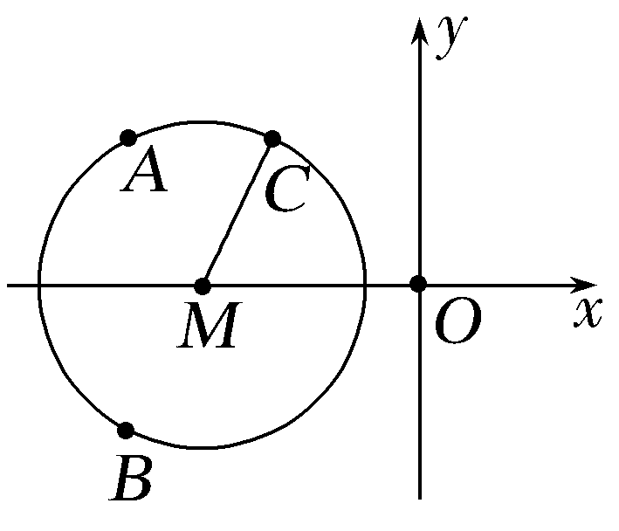
4.已知点A(－4，2)，B(－4，－2)，C(－2，2)，则△ABC外接圆的标准方程是
√
A.x²＋(y－3)²＝5 B.(x＋3)²＋y²＝5
C.x²＋(y＋3)²＝5 D.(x－3)²＋y²＝5
如图所示，易得外接圆的圆心为M(－3，0)，
∴半径r²＝|MC|²＝5，
∴所求圆的标准方程为(x＋3)²＋y²＝5.

Slide 44
5.(多选)以直线2x＋y－4＝0与两坐标轴的一个交点为圆心，过另一个交点的圆的方程可能为
√
A.x²＋(y－4)²＝20 B.(x－4)²＋y²＝20
C.x²＋(y－2)²＝20 D.(x－2)²＋y²＝20
√
令x＝0，则y＝4；
令y＝0，则x＝2.
所以直线2x＋y－4＝0与两坐标轴的交点分别为A(0，4)，B(2，0).
过B点的圆的方程为x²＋(y－4)²＝20.
以B为圆心，过A点的圆的方程为(x－2)²＋y²＝20.

Slide 45
(x＋1)²＋(y－2)²＝5
将直线方程整理为(x＋1)a－(x＋y－1)＝0，可知直线恒过点(－1，2)，
从而所求圆的方程为(x＋1)²＋(y－2)²＝5.

Slide 46
－2或－6
(－∞，－6)∪(－2，＋∞)

Slide 47
8.已知点P(x，y)为圆x²＋y²＝1上的动点，则x²－4y的最小值为________.
－4
∵点P(x，y)为圆x²＋y²＝1上的动点，
∴x²－4y＝1－y²－4y＝－(y＋2)²＋5.
∵y∈[－1，1]，
∴当y＝1时，－(y＋2)²＋5有最小值－4.

Slide 48
9.已知圆N的标准方程为(x－5)²＋(y－6)²＝a²(a>0).
(1)若点M(6，9)在圆N上，求a的值；
∵点M(6，9)在圆N上，
∴(6－5)²＋(9－6)²＝a²，∴a²＝10.

Slide 49
(2)若点P(3，3)与Q(5，3)有一点在圆内，另一点在圆外，求a的取值范围.
由已知，得圆心N(5，6).

Slide 50
10.矩形ABCD的两条对角线相交于点M(2，1)，AB边所在直线的方程为x－2y－4＝0，点T(－1，0)在AD边所在直线上.
(1)求AD边所在直线的方程；
因为AB边所在直线的方程为x－2y－4＝0，且AD与AB垂直，
所以直线AD的斜率为－2.
又因为点T(－1，0)在直线AD上，
所以AD边所在直线的方程为y－0＝
－2(x＋1)，即2x＋y＋2＝0.

Slide 51
(2)求矩形ABCD外接圆的方程.

Slide 52
11.若圆C与x轴和y轴均相切，且过点(1，2)，则圆C的半径长为________.
1或5
根据题意，若圆C与x轴和y轴均相切，则圆心C在直线y＝x或y＝－x上，
当圆心C在y＝x上时，设圆心C的坐标为(a，a)，
此时圆的标准方程为(x－a)²＋(y－a)²＝a²，
将(1，2)代入可得(1－a)²＋(2－a)²＝a²，
即a²－6a＋5＝0，解得a＝1或a＝5，
此时圆的半径长为1或5；
当圆心C在y＝－x上时，

Slide 53
设圆心C的坐标为(a，－a)，
此时圆的标准方程为(x－a)²＋(y＋a)²＝a²，
将(1，2)代入可得(1－a)²＋(2＋a)²＝a²，
即a²＋2a＋5＝0，方程无解，
综上所述，圆的半径长为1或5.

Slide 54
12.已知圆心在第二象限，半径为2的圆C与两坐标轴都相切，则圆C的标准方程为____________________；与圆C关于直线x－y＋2＝0对称的圆的方程为__________.
(x＋2)²＋(y－2)²＝4
x²＋y²＝4
由题意可得所求的圆在第二象限，圆心为(－2，2)，半径为2，
所以圆的标准方程为(x＋2)²＋(y－2)²＝4.
设(－2，2)关于直线x－y＋2＝0的对称点为(a，b).

Slide 55
故所求圆的圆心为(0，0)，半径为2.
所以所求圆的标准方程为x²＋y²＝4.

Slide 56
13.已知点A(1，－2)，B(－1，4)，求
(1)过点A，B且周长最小的圆的方程；
当AB为直径时，过A，B的圆的半径最小，从而周长最小.

Slide 57
(2)过点A，B且圆心在直线2x－y－4＝0上的圆的方程.

Slide 58
法二 待定系数法
设圆的方程为(x－a)²＋(y－b)²＝r².

Slide 59
14.已知直线l₁：mx－y＝0，l₂：x＋my－m－2＝0.当m在实数范围内变化时，l₁与
l₂的交点P恒在一个定圆上，则定圆方程是___________________.
当m＝0时，l₁：y＝0，l₂：x＝2，易知P(2，0).
当m≠0时，l₁过定点O(0，0)，斜率k_{l1}＝m，直线l₂的方程可化为
m(y－1)＋x－2＝0，
因此l₂过定点A(2，1)，

Slide 60
则k_{l1}·k_{l2}＝－1，
∴直线l₁与l₂互相垂直，故PO⊥PA，连接OA，
则直线l₁与直线l₂的交点P必在以线段AO为直径的圆上，

Slide 61
本课结束
更多精彩内容请登录：www.xinjiaoyu.com

